Slide 2
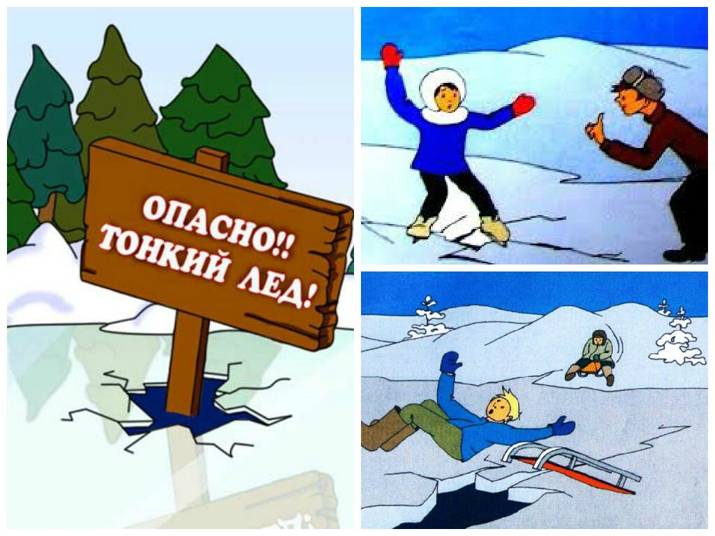
У воды играем, правила не забываем!

Slide 3
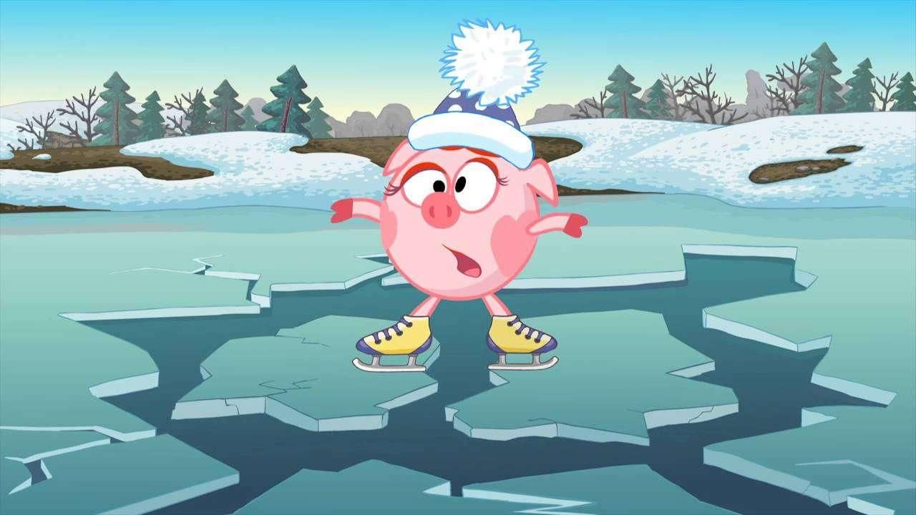
Вопрос №1
Как можно определить надежность льда?

Slide 5
Вопрос№2
Можно ли определить толщину льда ударом ноги?

Slide 6
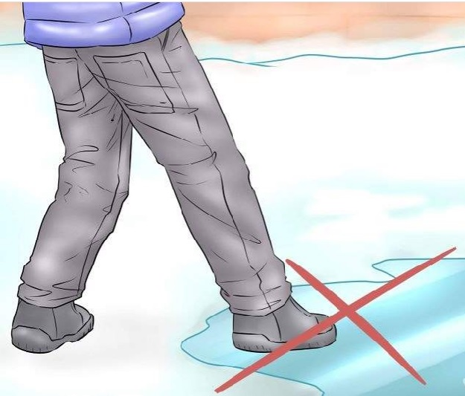

Slide 8
Вопрос №3
В каких случаях нельзя выходить на лёд?

Slide 11
Вопрос №4
Назовите опасные места на льду, которые следует обходить.

Slide 13
Вопрос №5
Где безопаснее всего переходить реку при вынужденном переходе?

Slide 15
Вопрос №6
Если вы заметили, что человек тонет. Что делать?

Slide 17
Вопрос №7
Что делать, если ты упал в воду?

Slide 19
Вопрос №8
К чему могут привести шалости на воде и льду?

Slide 21
Вопрос №9
Какие спасательные предметы вы знаете?

Slide 23
Вопрос № 10
Назовите профессии людей, которые заботятся о вашей безопасности на воде?

Slide 24
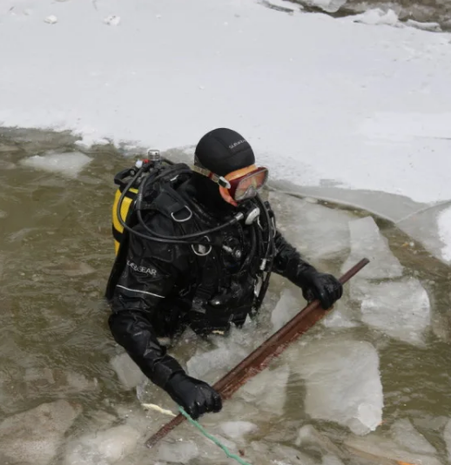
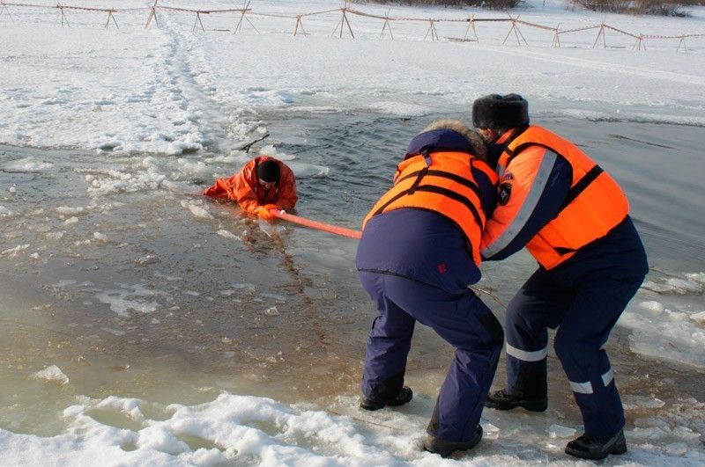

Slide 28
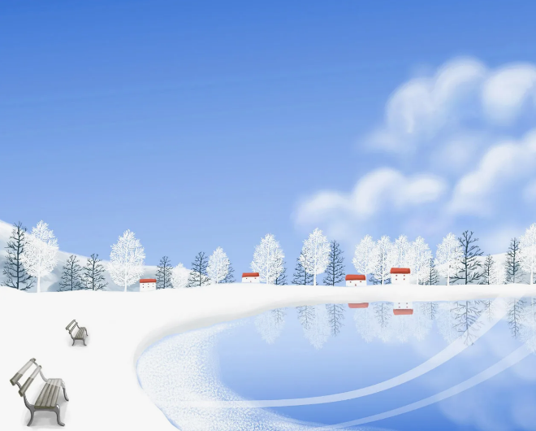
Много её - беда! Мало её - беда!
Нужна нам всегда больше, чем еда!

Slide 29
Вода

Slide 30
Когда зимой мороз и стужа,
Покрыты им и пруд, и лужа.

Slide 31
Лед

Slide 32
Молодцы!!!

